Slide 1

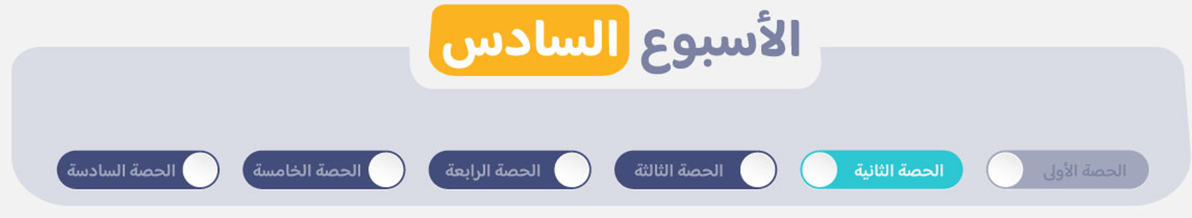

Slide 2
الكفايات المعنية بالاختبار في المرحلة 2
-المشاركة في حوار بتوظيف الأفعال الكلامية المدرسة (PO1)؛
-أخذ الكلمة لإنتاج نصوص شفهية بغرض السرد انطلاقا من مشاهد (PO2)؛
-استرجاع واستنتاج معلومات صريحة وضمنية واردة في نص مسمع ((CO1؛
-إعادة إِنْتاجَ ٱلنَّصِّ ٱلْمَسْموع موظفا مهارات التركيب؛ التعليق؛ التلخيص؛ الإكمال (CO2)؛
-فهم وإنتاج مفردات من المعجم المجالي المدرس انطلاقا من مشاهد (V1)؛
- توظيف استراتيجيات المفردات لفهم وتوليد كلمات (V2 )؛
-قراءة نص من حوالي 40 إلى 60 كلمة، مشكولاً شكلاً تاماً بدقة واسترسال (LF)؛
-استخراج معلومات صريحة من نصوص أدبية ومعلوماتية بتوظيف إستراتيجية المفاتيح (LC1)؛
-استنتاج معلومات ضمنية من نصوص أدبية ومعلوماتية بتوظيف إستراتيجية الكلمات المفاتيح (LC2)؛
-تركيب وتفسير أفكار ومعلومات واردة في نصوص مقروءة (LC3)؛
-توظيف الظواهر اللغوية لِتَرْكيبِ جُمَلٍ مُعْتَمِداً عَلى ٱلْقَرارِ ٱلنَّحْوِيِّ (OL1)؛
-التعبير بِكِتابَةِ جمل أو فِقْرَةٍ مُوَظِّفاً مَهارةَ ٱلتَّوْسيعِ (PE1).

Slide 3
هيكلة حصص الأسبوع التربوي السادس
اليوم 4 -
اليوم -1
اليوم 1
تقويم التحدث والطلاقة
تقويم فهم المقروء والظواهر اللغوية والإنتاج الكتابي
اليوم 5 -
اليوم 2 -
تصحيح ومسك النتائج
اليوم 6 -
اليوم 3 -
تصحيح ومسك النتائج
توزيع بيانات النتائج.
تقويم فهم المسموع
تقويم التحدث و الطلاقة
Révision
Lecture offerte

Slide 4
توجيهات تنظيمية لتدبير الحصة 3
يتم تمرير رائز فهم المسموع كتابيا وبشكل جماعي.
يتم تمرير رائزي التحدث والطلاقة فرديا في جلسة واحدة بمعدل مناسب لعدد المتعلمين على أن يتم التمرير للباقي في الحصة الموالية (الرابعة)؛
يتم مسك النتائج اعتمادا على عناصر الإجابة ومعايير التحكم الخاصة بكل مكون؛
بالنسبة للأساتذة الذين استكملوا البرنامج الدراسي للمرحلة 2: يتم تكليف المتعلمين خلال مدة التمرير بالاشتغال على النص القرائي "الفسيفساء المغربية" على كراسة اللغة العربية ص 120 حسب التوجيه المتضمن على الشرائح/
- بالنسبة للمتأخرين بأسبوع أو أكثر في تقديم الحصص الدراسية: يتم استكمال الحصص الدراسية لتدارك التأخر.
ملحوظة : يمكن تدبير عملية التمرير الفردي للطلاقة والتحدث في حصة أو حصتين حسب عدد المتعلمين.

Slide 5






هيكلة حصص اليوم 3
- 01 افتتاح الحصة
- 01 ترحيب / تدبير السلوك / توزيع الأوراق / شرح التعليمات
02-- تقويم فهم المسموع
جماعي، كل متعلم يجيب على ورقة خاصة به.
ملاحظة: لمن تأخروا في تقديم الحصص بأسبوع أو أكثر: مواصلة تقديم الحصص الدراسية على أن يستفيد متعلموهم من دورة استدراكية.
03-- تقويم التحدث والطلاقة
بالنسبة للمتقدمين في تقديم الحصص: تمرير رائزي التحدث والطلاقة. بالموازاة مع التمرير يشتغل المتعلمون على الوضعية ص 120.
بالنسبة للمتأخرين في تقديم الحصص بأسبوع او أكثر: مواصلة تقديم الحصص الدراسية.

Slide 6

اليوم 3
تقويم فهم المسموع: CO1 – CO2
تقويم التحدث: PO1-PO2
تقويم الطلاقة: LF

Slide 7
تقويم فهم المسموع
CO1 – CO2

Slide 8
موجهات تمرير رائز: فهم المسموع
التمرير يكون جماعيا: يجيب التلاميذ بشكل فردي كتابيا؛
2. يطالب الأستاذ المتعلمين بالإنصات وتجميع أكبر عدد من المعلومات الواردة بالنص قبل أن يسمع النص الوارد على الشريحة الموالية مرتين؛
3. توجيه التلاميذ إلى الإجابة عن الأسئلة الأربعة الخاصة ب CO1؛ ثم سؤالي CO2؛
4. يجمع الأستاذ أوراق التحرير في نهاية الحصة قصد تصحيحها وتعبئة النتائج على شبكة التفريغ الخاصة بالمستوى الثالث.

Slide 9
النص (النموذج 1)
زَهْرَةُ النَّرْجِسِ
وَقَفَتْ سارةُ عِندَ ٱلْجَدْوَلِ ٱلصَّغيرِ، تَتَأَمَّلُ زَهْرَةَ ٱلنَّرْجِسِ ٱلْمُتَفَتِّحَةَ، ثُمَّ قالتْ بِصَوْتٍ رَقيقٍ:
• يا زَهْرَةَ ٱلنَّرْجِسِ، ما أَجْمَلَكِ! هَلّا تَنْتَقِلينَ مَعي إِلى ٱلْمَدينَةِ؟
فَأَجابَتِ ٱلزَّهْرَةُ مُتَبَسِّمَة:
• كَيْفَ أَتْرُكُ هذا المكانَ ٱلْهادِئَ وَرِفاقي ٱلزُّهورَ وَٱلْعَصافيرَ؟ هُنا ٱلشَّمْسُ دافِئَةٌ، وَٱلنَّدى يُداعِبُ أَوْراقَنا كُلَّ صَباحٍ!
قالتْ سارةُ بِحَماسٍ:
• لَكِنْ فِي ٱلْمَدينَةِ حَدائِقُ نَظيفَةٌ، وَأَشْجارٌ عالِيَةٌ، وَأَطْفالٌ يُحِبّونَ ٱلزُّهورَ وَيَزْرَعونَها في ٱلشُّرْفاتِ!
فَكَّرَتِ ٱلزَّهْرَةُ قَليلاً وَقالَتْ:
• يا سارةُ، أَبْلِغي أَهْلَ ٱلْمَدينَةِ أَنْ يَحْفَظوا ٱلْماءَ وَيَكُفّوا عَنْ رَمْيِ ٱلْمُخَلَّفاتِ في ٱلْأنهارِ. فَإِذا حافظوا عَلى الطبيعَةِ، سَأُزْهِرُ عِنْدَ نَوافِذِهِمْ، وَأَمْلَأُ حَياتَهُمْ عِطْراً وَأَلواناً!

Slide 10
تقويم التحدث: PO1-PO2
تقويم الطلاقة: LF

Slide 11
-المشاركة في حوار بتوظيف الأفعال الكلامية المدرسة (PO1)؛
-أخذ الكلمة لإنتاج نصوص شفهية بغرض السرد انطلاقا من مشاهد (PO2)؛
PO تقويم الكفاية:
إنتاج نصوص شفهية وفق أغراض تواصلية

Slide 12
موجهات تمرير رائز التحدث
يتم تمرير رائزي التحدث والطلاقة في جلسة واحدة وبشكل فردي: تلميذ تلو الآخر؛
يعرض الممرر الوضعية PO1 على التلميذ: يقرأ عليه الوضعية ويمنحه مهلة للتفكير قبل تقديم الإجابة؛
يمر إلى الوضعية PO2: يَمْنَحُ اَلْممرر لِلْمُتَعَلِّمِ 30 ثانية لِمُلاحَظَةِ الصّوَرِ جَيِّدًا، ثم يقرأ عليه السؤال الأول يطالبه بالإجابة بجمل تامة، ثم السؤال الثاني ويطلب منه الإجابة وهكذا حتى يكمل الأسئلة.
يُحَفِّزُ الممرر المُتَعَلِّمَ عَلى الِاسْتِرْسالِ إِذا تَوَقَّفَ، دونَ أَنْ يوَجِّهَهُ إِلى الإِجابَةِ بِكَلِماتٍ مِثْلَ: وَماذا حَدَثَ بَعْدُ؟ وَكَيْفَ حَدَثَ ذلِكَ؟
يسجل الأستاذ درجة تحكم التلميذ في الكفاية مباشرة بعد الإجابة على شبكة التفريغ.

Slide 13
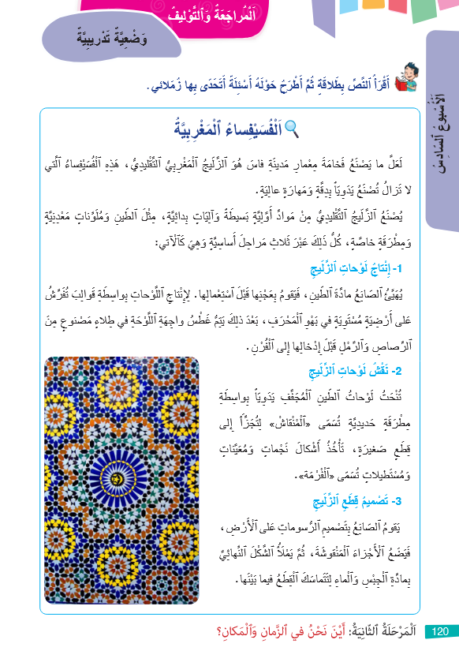
خذوا النص على الصفحة 120، اقرؤوا النص ثم اكتبوا على دفاتر القسم أسئلة تتحدون بها زملاءكم.
وضعية تدريبية

Slide 14
وضعية التحدث 1
PO1 أشارك في حوار بتوظيف الأفعال الكلامية

Slide 15
معايير تقويم التحدث
الكفاية | رقم الوضعية | المعايير | التنقيط
PO1 | 1 | -شارك في الحوار محترما موضوع الوضعية -عبر عما يفضله موظفا أساليب مناسبة -وصف المكان الذي يعيش فيه ارتكب أقل 4 أخطاء | 3ن 3 ن 3 ن 1ن
المجموع |  |  | …/10

Slide 16

يفصل الحاسوب عن جهاز العرض
التحدث والطلاقة
PO1
ذاتَ يَوْمٍ، دارَ بَيْنَكَ وبَيْنَ زَميلِكَ حِوارٌ حَوْلَ الْقَرْيَةِ وَالْمَدينَةِ. فَأَخَذَ يَسْأَلُكَ وَأَنْتَ تُجيبُهُ. اِسْتَعِد سألعبُ دورَ زَميلِكَ.
أَيَّهُما تُفَضِّلُ يا ...... اَلْمَدينَةَ أَوِ الْقَرْيَةَ؟
.........................................................................
أُريدُ أَنْ تَصِفَ لي قَرْيَتَكَ (أَو مَدينَتَكَ) الَّتي تَسْكُنُ فيها.
.............................................................................

Slide 17
وضعية التحدث 1
PO2 أُنْتِجُ نُصوصاً شَفَهِيَّةً بِغَرَضِ ٱلسَّرْدِ أَوِ ٱلْوَصْفِ

Slide 18
معايير تقويم التحدث
الكفاية | السؤال | المعيار | التنقيط
PO2 | 1 | إجابة صحيحة بجملة تامة إجابة صحيحة بجملة غير تامة إجابة خاطئة | 2 1 0
 | 2 | إجابة صحيحة بجملة تامة إجابة صحيحة بجملة غير تامة إجابة خاطئة | 2 1 0
 | 3 | إجابة صحيحة بجملة تامة إجابة صحيحة بجملة غير تامة إجابة خاطئة | 2 1 0
 | 4 | سرد حدثا على الأقل مناسبا للمشهد في جملة تامة على الأقل ارتكاب ثلاثة أخطاء لغوية على الأكثر. | 4
 |  | سرد حدثا على الأقل مناسبا للمشهد في جملة تامة على الأقل. ارتكب بين 4 و6 أخطاء | 3
 |  | سرد حدثا مناسبا بجمل غير تامة مع أخطاء تفوق 6 أخطاء | 2
 |  | لم يسرد حدثا مناسبا | 0
المجموع |  |  | …/10

Slide 19
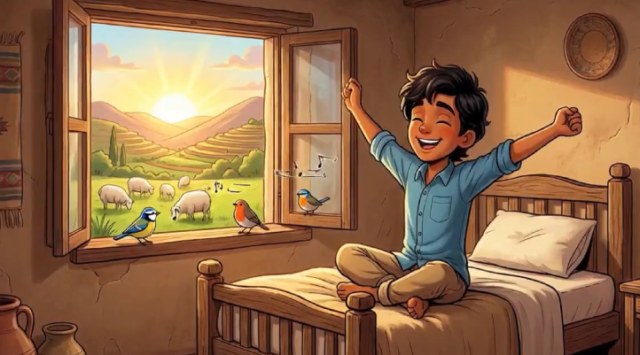



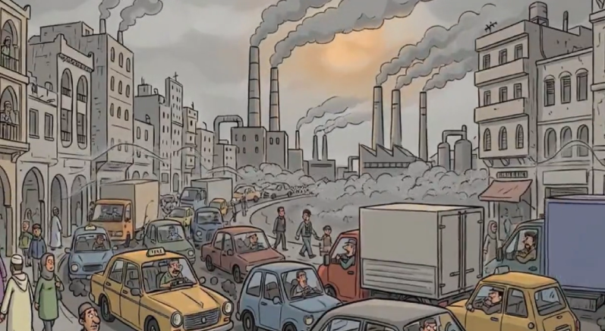
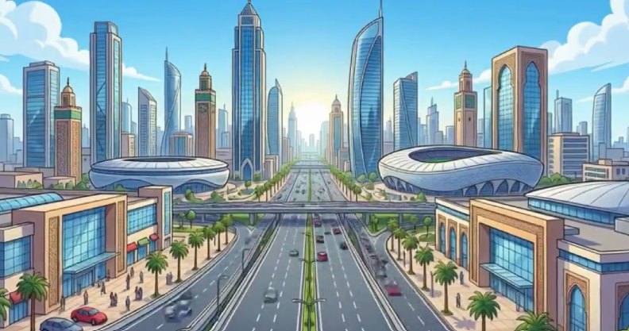
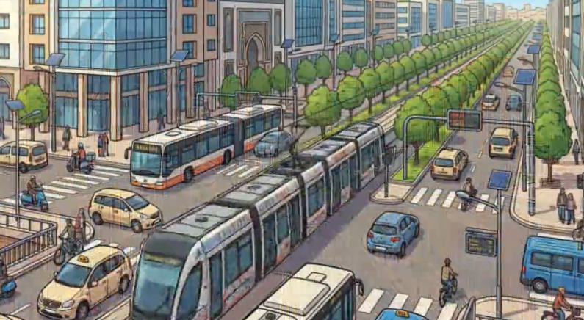
التحدث والطلاقة
لاحِظْ جَيِّداً جَميعَ ٱلصُّوَرِ. سَأَسْأَلُكَ أَسْئِلَةً وَأَنْتَ تُجيبُ. عَلَيْكَ ٱلتَّحَدُّثُ بِجُمَلٍ تامَّةٍ بِٱللُّغَةِ ٱلْعَرَبِيَّةِ.
PO2
ما عُنْوانُ ٱلْحِكايَةِ ٱلَّتي تُذَكِّرُك بِها ٱلصُّوَرُ؟
مَنْ هِيَ شَخْصِيّاتُ هذِهِ ٱلْحِكايَةِ؟
ما الأشياء التي يحبها إسماعيل في قريته؟
اِخْتَرْ مَشْهَداً واحِداً واسرد الحدث المناسب له في جُمَلٍ تامَّةٍ.

Slide 20
تقويم الطلاقة LF

Slide 21
موجهات تمرير رائز الطلاقة LF
يتم تمرير رائز التحدث والطلاقة في جلسة واحدة وبشكل فردي؛
يتم إعداد جانب من الفصل الدراسي يخصص للتمرير الفردي؛
يستدعي الأستاذ المتعلمين بالتتابع، يعرض الفقرة أمام المتعلم(ة) على الحاسوب أو طبعها على ورقة؛
يمنح المتعلم(ة) 30 ثانية للاطلاع على النص قبل بدء القراءة؛
يشرح الأستاذ(ة) للمتعلم(ة) أن عليه أن يحاول قراءة فقرة بدقة واسترسال؛
إذا توقف المتعلم(ة) لأكثر من 5 ثوان أمام كلمة، يطلب منه الأستاذ(ة) الانتقال للكلمة الموالية؛ وتحتسب الكلمة خطأ؛
إذا تدارك المتعلم(ة) (دون أي مساعدة) وصحح القراءة، لا يحتسب الخطأ؛
الحرص على خلق بيئة آمنة لتمرير الرائز؛
يسجل الأستاذ(ة) النتيجة بالاحتكام لسلم التنقيط مباشرة على شبكة التفريغ.
توضيح: يتوقف الرائز بمجرد استيفاء التلميذ 90 ثانية المخصصة له.

Slide 22
معايير ومؤشرات تقويم الطلاقة
المعايير | المـؤشــــــــــــــــــــــــــــــــــــــــــــــــــــــــــــــــــــــــــــــــــــــــــــــــــــــــــــــــــرات
الاسترسال | -قرأ الفقرة باسترسال تام مع احترام تام لعلامات الترقيم. -قرأ الفقرة باسترسال مع تعثر في جملة واحدة على الأكثر ؛ -قرأ الفقرة باسترسال مع تعثر في جملتين على الأكثر ؛ تعثر في أكثر من جملتين: قراءة متقطعة – تهجئة الكلمات – | 5ن 4ن 3ن 2ن
الدقة (الوقف على متحرك لا يحتسب في هذه المرحلة ) | -ارتكب أقل قطعا من 4 أخطاء. -ارتكب أقل من 4 إلى 8 أخطاء. -ارتكب 9 إلى 12 خطأ. -ارتكب 13 فما فوق | 5ن 4ن 3ن 2ن
المجمـــــوع |  | …/10
توضيح: -إذا استدرك التلميذ وصحح بنفسه كلمة قرأها بشكل خاطئ لا يحتسب الخطأ.
- تعثر في جملة يعني قرأها قراءة متقطعة أو تهجى كلماتها.

Slide 23
هذه هي الفقرة التي ستقرؤها. معك 30 ثانية لملاحظتها. بعدها ستبدأ القراءة.
التحدث والطلاقة
لِكُلٍّ مِنَ ٱلْقَرْيَةِ وَٱلمَدينَةِ مَزايا خاصَّةٌ. فَٱلْقَرْيَةُ مَكانٌ هادِئٌ يَتَمَيَّزُ بِٱلْبَساطَةِ، وَٱلْهَواءِ ٱلنَّقِيِّ، وَٱلتَّعاوُنِ بَيْنَ ٱلنّاسِ. مَنْ يَزورُها يَنْبَهِرُ بِجَمالِ حُقولِها وَأَشْجارِها. أَمّا ٱلْمَدينَةُ فَهِيَ مَكانٌ نَشيطٌ يَتَمَيَّزُ بِٱلْبِناياتِ ٱلْعالِيَةِ وَٱلشَّوارِعِ ٱلْمُزْدَحِمَةِ وَقُرْبِ ٱلْمَدارِسِ وَٱلْمُسْتَشْفَياتِ وَٱلْأَسْواقِ. أَهْلُها يَتَنَقَّلونَ بِسُهولَةٍ بِفَضْلِ وَسائِلِ ٱلنَّقْلِ ٱلْكَثيرَةِ. إِنَّ ٱلْقَرْيَةَ أَقَلُّ ضَجيجاً، بَيْنَما ٱلْمَدينَةُ تُوَفِّرُ ٱلْخَدَماتِ.

Slide 24

الفائزون بنجمة السلوك هم:
اختــتام الحــصة
تقويم الطلاقة والتحدث
افتتاح الحصة

Slide 25
اختتام الحصة

